Slide 1
PATOFYZIOLOGIE
TĚLESNÉ ZÁTĚŽE
základy preskripce programu PA
energetické substráty při PA
F. I. T.
stav superkompenzace
Fyzioterapie 2013/2014
FSpS MU Brno

Slide 2
ZÁKLADNÍ PRINCIPY PRESKRIPCE PROGRAMU POHYBOVÉ AKTIVITY NEBO SPORTOVNÍHO TRÉNINKU
  1. Okrajové části cvičení nebo tréninku (rozcvičení a uklidnění)
Optimální přechod z relativního klidu do plného tréninkového zatížení
a zpět
ROZCVIČENÍ
postupné ↑ intenzity zatížení
40 až 60 % následné intenzity hlavní části cvičení
Pozitivní účinky
Metabolické
Oběhové
Nervové

Slide 3
ZÁKLADNÍ PRINCIPY PRESKRIPCE PROGRAMU POHYBOVÉ AKTIVITY NEBO SPORTOVNÍHO TRÉNINKU
  1. Okrajové části cvičení nebo tréninku (rozcvičení a uklidnění)
ROZCVIČENÍ
Pozitivní účinky
přelaďování ANS
zrychlení kinetiky VO₂
↓ počáteční deficit O₂
↑ aktivita klíčových enzymů glykolýzy
↑ aerobní fosforylace
změna krevních plynů
↑ prokrvení svalů
↑ kontraktilita svalových vláken
↑ pracovní účinnost
prodloužení doby maximálního a supramaximálního výkonu
oddálení vyčerpání

Slide 4
ZÁKLADNÍ PRINCIPY PRESKRIPCE PROGRAMU POHYBOVÉ AKTIVITY NEBO SPORTOVNÍHO TRÉNINKU
  1. Okrajové části cvičení nebo tréninku (rozcvičení a uklidnění)
ROZCVIČENÍ
Pozitivní účinky
zlepšení přívodu kyslíku do pracujícího svalu
šetření zásobních makroergních fosfátů
+
pokles produkce a hromadění laktátu
+
pokles kyslíkového deficitu
+
zvýšení pracovní účinnosti

Slide 5
ZÁKLADNÍ PRINCIPY PRESKRIPCE PROGRAMU POHYBOVÉ AKTIVITY NEBO SPORTOVNÍHO TRÉNINKU
  1. Okrajové části cvičení nebo tréninku (rozcvičení a uklidnění)
ROZCVIČENÍ
Pozitivní účinky
Lepší distribuce krve
=
lepší přísun kyslíku k pracujícím svalům
Zvýšení svalové teploty (→ „předehřátí“), závisí na
intenzitě a trvání zátěže
okolní teplotě vzduchu
proudění vzduchu
Vzestup teploty svalu bez cvičení = malý efekt
Současné působení intenzivní zátěže a ohřátí svalu
=
výrazný vliv na kinetiku spotřeby kyslíku a na změny krevních plynů!
=
zvýšení elasticity pracujících svalů
a tím snížení pravděpodobnosti jejich zranění

Slide 6
ZÁKLADNÍ PRINCIPY PRESKRIPCE PROGRAMU POHYBOVÉ AKTIVITY NEBO SPORTOVNÍHO TRÉNINKU
  1. Okrajové části cvičení nebo tréninku (rozcvičení a uklidnění)
ROZCVIČENÍ
Pozitivní účinky
Mobilizace většího počtu motorických jednotek
pokles zátěž připadající na jednu jednotku
=
šetří makroergní fosfáty
+
pokles rychlosti čerpání fosfátových zdrojů
ROZCVIČENÍ NEJEFEKTIVNĚJŠÍ ZEJMÉNA
PŘED INTENZIVNÍM CVIČENÍM NEBO SPORTOVNÍM TRÉNINKEM

Slide 7
ZÁKLADNÍ PRINCIPY PRESKRIPCE PROGRAMU POHYBOVÉ AKTIVITY NEBO SPORTOVNÍHO TRÉNINKU
  1. Okrajové části cvičení nebo tréninku (rozcvičení a uklidnění)
ZKLIDNĚNÍ (COOL DOWN)
postupné ↓ intenzity zatížení
Zabránění prudkým změnám aktivity obou větví ANS (snížení prokrvení periferních tkání a poruchami srdečního rytmu, atd.)
Urychlené vyplavení látek vzniklých při intenzivním svalovém metabolismu z míst svého vzniku do krevního oběhu
Pozvolné přeladění psychiky (pozitivní vnímání zvýšené produkce endorfinů a enkefalinů)
PROTAŽENÍ NEJDŮLEŽITĚJŠÍCH SVALŮ
udržení pružnosti
zlepšovat výkonnost pohybového systému
Nedostatečná pružnost a snížená kloubní pohyblivost
= příčina
bolestí
zranění
snížené schopnosti svalové adaptace (↓ trénovatelnost svalů)

Slide 8
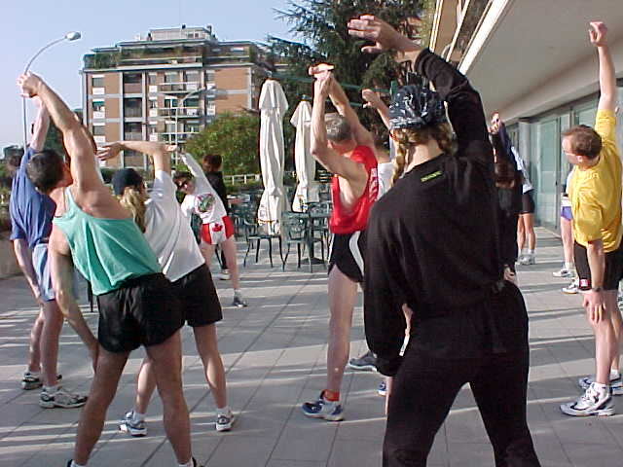
ZÁKLADNÍ PRINCIPY PRESKRIPCE PROGRAMU POHYBOVÉ AKTIVITY NEBO SPORTOVNÍHO TRÉNINKU
  Okrajové části cvičení nebo tréninku (rozcvičení a uklidnění)
    DYNAMICKÉ PROTAHOVACÍ CVIČENÍ
Švihová cvičení v podobě hmitů
(např. hmitání v předklonu nebo v upažení)
vyvolává tzv. napínací reflex
= svalový stah působící jako ochrana kloubu proti intenzivním pohybům
v krajní poloze
VÝRAZNĚ SNIŽUJE EFEKTIVITU CVIČENÍ

Slide 9
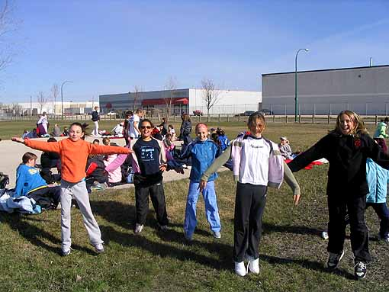
ZÁKLADNÍ PRINCIPY PRESKRIPCE PROGRAMU POHYBOVÉ AKTIVITY NEBO SPORTOVNÍHO TRÉNINKU
  Okrajové části cvičení nebo tréninku (rozcvičení a uklidnění)
  DYNAMICKÉ PROTAHOVACÍ CVIČENÍ
Má-li být dynamické cvičení účinné
velký počet opakování (až 50krát)
Navíc vyžaduje i předchozí důkladné prokrvení svalů
Proto se vůbec nehodí pro rozcvičení před hlavní částí cvičení
Pro uvedené nevýhody pro kondiční a zdravotní cvičení
DYNAMICKÉ ROZCVIČENÍ NEDOPORUČUJEME
A VOLÍME STATICKÉ PROTAHOVÁNÍ

Slide 10
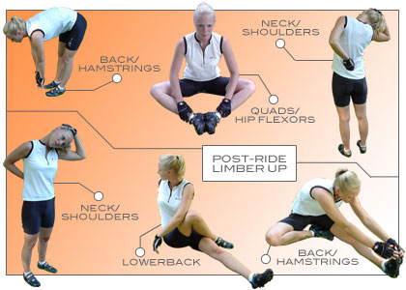
Statické protahovací cvičení (strečink)
Bezpečnější a účinnější!
Podstata - setrvání v dosažené poloze protaženého svalu
„strečink“ - „stretch” - natažení nebo napínání
Obecné principy strečinku:
Před strečinkem svaly mírně zahřejeme pohybem s nízkou intenzitou!
Protažení provádíme pomalu a v krajní poloze setrváme 10 až 30 sekund v klidu bez hmitání nebo opakovaných pokusů protažení zvětšit!
Vědomě se snažíme snižovat napětí v protahované skupině svalů!
Strečink nesmí vyvolat bolest, ale pouze pocit svalového napětí (aby nebyl aktivován napínací reflex)!
Cvičení synchronizujeme s dechem – v žádném případě nezadržujeme při strečinku dech! Při protahování svalu dvakrát až třikrát provedeme klidný nádech a výdech, potom se zhluboka a pomalu nadechneme a v krajní poloze pomalu vydechujeme. Tím se zvýší uvolnění svalů a zmenší se obtížnost cvičení.
Mezi cviky uděláme krátkou přestávku 10 až 15 sekund!
Cviky několikrát opakujeme!

Slide 11
Statické protahovací cvičení (strečink)
Řada modifikací strečinkových cvičení
sady protahovacích cvičení
které je možné zařadit do rozcvičení i zklidnění.
Soustřeďte se zejména na cviky, které vám nejdou,
tyto cviky několikrát denně opakujte.
Již za několik dnů pokrok
a míra zkrácení svalových skupin se zmenší

Slide 12


Cvik protahující svaly v oblasti krčního úseku páteře,
sval trapézový a vzpřimovač trupu.
V sedu na židli (obrázek vlevo) položte dlaň na temeno hlavy
a mírným tahem předkloňte hlavu (obrázek vpravo).
Brada směřuje do hrdelní jamky.
Předklon musí být proveden velmi pomalu, do pocitu „mírného tahu“,
nesmí bolet.

Slide 13





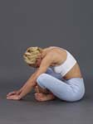
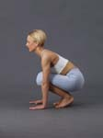
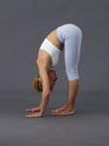

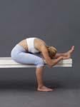
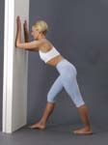
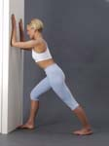
Statické protahovací cvičení (strečink)
sady protahovacích cvičení
atd. atd. atd. atd. atd.

Slide 14
Kontrolní otázky
  Jaký význam má protahovací cvičení?
  Které cviky zařazujeme na začátek protahovací části tréninku?
  Jak se liší dynamické a statické protahování?
  Vyjmenujte obecné zásady strečinku.

Slide 15
  HLAVNÍ ČÁST CVIČENÍ
  VYTRVALOSTNÍ (AEROBNÍ) CVIČENÍ
  NEBO VYTRVALOSTNÍ SPORTOVNÍ TRÉNINK
nepřetržité (kontinuální) cvičení
přerušovaného (intermitentního) cvičení
vytrvalostní charakter
zvýšení aerobní kapacity
pozitivní vliv na zdraví člověka

Slide 16
  VYTRVALOSTNÍ (AEROBNÍ) CVIČENÍ
  NEBO VYTRVALOSTNÍ SPORTOVNÍ TRÉNINK
    INTENZITA ZATÍŽENÍ
efektivita cvičení + rizika s nimi spojenými nejdůležitější
=
!!! NEJDŮLEŽITĚJŠÍ !!!
Rozdílné názory (cvičení, ne trénink)
???
??? vyšší intenzita zatížení blížící se ventilačnímu prahu
??? nižší intenzitu + větší objem (trvání) pohybové aktivity

Slide 17
  VYTRVALOSTNÍ (AEROBNÍ) CVIČENÍ
  NEBO VYTRVALOSTNÍ SPORTOVNÍ TRÉNINK
    INTENZITA ZATÍŽENÍ
    PŘÍLIŠ VYSOKÁ INTENZITA ZATÍŽENÍ
zvyšuje možnost zranění nebo jiného zdravotního poškození
!!! Největší riziko !!!
na zátěž neadaptované srdce a neadaptovaný pohybový systém
Riziko stoupá
s věkem člověka
s dobou, po kterou nebyl fyzicky aktivní
s nadměrnou hmotností (zvyšuje zatížení svalů a kloubů trupu a dolních končetin)

Slide 18
  VYTRVALOSTNÍ (AEROBNÍ) CVIČENÍ
  NEBO VYTRVALOSTNÍ SPORTOVNÍ TRÉNINK
    INTENZITA ZATÍŽENÍ
    PŘÍLIŠ A TRVALE NÍZKÁ INTENZITA ZATÍŽENÍ
efektivita cvičení klesá
z hlediska pozitivního ovlivňování zdravotního stavu nemá smysl
ZKLAMÁNÍ, ZTRÁTA DŮVĚRY V ÚČINNOST CVIČENÍ, VYHLEDÁVÁNÍ JINÝCH CEST
Příliš vysoká i příliš nízká intenzita zatížení
snižují dlouhodobou adherenci ke cvičení (!!!)
snižují primárně i sekundárně preventivní efekty cvičení pro zdraví

Slide 19
  VYTRVALOSTNÍ (AEROBNÍ) CVIČENÍ
  NEBO VYTRVALOSTNÍ SPORTOVNÍ TRÉNINK
    INTENZITA ZATÍŽENÍ
    VYJÁDŘENÍ INTENZITY ZATÍŽENÍ POMOCÍ SRDEČNÍ FREKVENCE
Měření VO₂
(nepřesnější vyjádření metabolického zatížení)
se v praxi nepoužívá
(technické problémy a vysoká pořizovací cena mobilního plynového analyzátoru)
Vzestup VO₂ a SF probíhá v použitelném rozsahu lineárně

Slide 20
% MTR = % VO₂ max
(60 – 85 %)
.
85 %
VO₂ max (%)
60 %
60 %
MTR (%)
85 %

Slide 21
  VYTRVALOSTNÍ (AEROBNÍ) CVIČENÍ
  NEBO VYTRVALOSTNÍ SPORTOVNÍ TRÉNINK
    INTENZITA ZATÍŽENÍ
    VYJÁDŘENÍ INTENZITY ZATÍŽENÍ POMOCÍ SRDEČNÍ FREKVENCE
Vzestup VO₂ a SF probíhá v použitelném rozsahu lineárně
Měření SF je poměrně snadné
intenzita zatížení pomocí zatížení krevního oběhu
!!! Pozor !!!
léky měnící SF (např. beta-blokátory)
autonomní chronotropní inkompetenci sinoatriálního uzlu (neschopnost dosáhnout 70 – 85 % věkově predikované SF max)
Proto pro posouzení optimálního zatížení naprosto nezbytné
ZÁTĚŽOVÉ VYŠETŘENÍ
UMOŽNÍ NASTAVIT ÚČINNOU INTENZITU
I ZA PODMÍNEK ZMĚNĚNÉ MAXIMÁLNÍ TEPOVÉ REZERVY

Slide 22
  VYTRVALOSTNÍ (AEROBNÍ) CVIČENÍ
  NEBO VYTRVALOSTNÍ SPORTOVNÍ TRÉNINK
    INTENZITA ZATÍŽENÍ
    VYJÁDŘENÍ INTENZITY ZATÍŽENÍ POMOCÍ SRDEČNÍ FREKVENCE
??? % SF max ???
Nemožné nebo absurdní hodnoty
např. při SF max = 200 tepů.min⁻¹
zatížení na úrovni 5 % nebo 10 %
= SF 10 nebo 20 tepů.min⁻¹
???
!!! Relativní využití maximální tepové rezervy (MTR) !!!

Slide 23
MTR = SFmax – SF_{k}
MTR (%) = (SF_{PA} – SF_{k})/ (SF_{max} – SF_{k}).100
%
SF_{PA} – SF_{k} /
SF_{max} – SF_{k}
SF_{k}
SF_{PA}
SF_{max}

Slide 24
  VYTRVALOSTNÍ (AEROBNÍ) CVIČENÍ
  NEBO VYTRVALOSTNÍ SPORTOVNÍ TRÉNINK
    INTENZITA ZATÍŽENÍ
    VYJÁDŘENÍ INTENZITY ZATÍŽENÍ POMOCÍ SRDEČNÍ FREKVENCE
!!! Relativní využití maximální tepové rezervy (MTR) !!!
MTR (%) = (SF_{PA} – SF_{k})/ (SFmax – SF_{k}).100
SF_{PA} = % MTR/100.(SFmax – SF_{k}) + SF_{k}
Pravidelné cvičení
=
zvýšení aktivity ANS, zejména parasympatiku
=
klidová bradykardie
Stejné zatížení cirkulace (např. 70 % MTR)
u trénovaného nižší SF než u netrénovaného
SF max = 195 tepů.min⁻¹
Osoba 1 = SF_{k} = 70 tepů.min⁻¹, osoba 2 SF_{k} = 55 tepů.min⁻¹
Při 60 % MTR osoba 1 SF = 145 tepů.min⁻¹, osoba 2 SF = 139 tepů.min⁻¹
Rozdíl mezi trénovanými a netrénovanými při nižším relativním zatížení
větší, při vyšším relativním zatížení menší

Slide 25
  VYTRVALOSTNÍ (AEROBNÍ) CVIČENÍ
  NEBO VYTRVALOSTNÍ SPORTOVNÍ TRÉNINK
    INTENZITA ZATÍŽENÍ
    VYJÁDŘENÍ INTENZITY ZATÍŽENÍ POMOCÍ SRDEČNÍ FREKVENCE
U zdravých osob stejné % MTR a % SF max (např. 70 %)
SFc (SF při cvičení) o 13 - 25 tepů.min⁻¹ vyšší při % MTR než při % SF max
Při převádění % SF max na % MTR je možno použít rovnic
% MTR = 1,369 . % SF max - 40,99
% SF max = (% MTR + 40,99) : 1,369
Např. 75% MTR odpovídá přibližně 85% SF max
% TF není není totéž jako % MTR!!!

Slide 26
  VYTRVALOSTNÍ (AEROBNÍ) CVIČENÍ
  NEBO VYTRVALOSTNÍ SPORTOVNÍ TRÉNINK
    INTENZITA ZATÍŽENÍ
    VYJÁDŘENÍ INTENZITY ZATÍŽENÍ POMOCÍ SRDEČNÍ FREKVENCE
Dolní hranice efektivní pohybové intervence zdravých osob
= mírná intenzita
= asi 60 % MTR
SFc = SFk + 0,60 (SF max – SFk)
Odhad
SF max = (zhruba) 220 – věk
U starších osob menší, nežli je hodnota reálná
proto SF max = 208 – (0,7 . věk)
Ve 40 letech podle obou rovnic stejná hodnota SF max (180 tepů.min⁻¹)
V 60 letech hodnota odhadnutá podle druhé rovnice o 6 tepů.min⁻¹ vyšší

Slide 27
  VYTRVALOSTNÍ (AEROBNÍ) CVIČENÍ
  NEBO VYTRVALOSTNÍ SPORTOVNÍ TRÉNINK
    INTENZITA ZATÍŽENÍ
    VYJÁDŘENÍ INTENZITY ZATÍŽENÍ POMOCÍ SRDEČNÍ FREKVENCE
SF max neodhadovat, ale změřit při zátěžovém vyšetření do vita maxima!
?
Velká variabilita reálné SF max
(genetická predispozice = rozdíly v rozsahu více než ± 15 tepů.min⁻¹)
Velký rozdíl mezi odhadem a realitou SF max
=
závažná chyba preskripce programu pohybové aktivity
(zejména při intenzivním cvičení nebo sportovním tréninku)

Slide 28
  VYTRVALOSTNÍ (AEROBNÍ) CVIČENÍ
  NEBO VYTRVALOSTNÍ SPORTOVNÍ TRÉNINK
    INTENZITA ZATÍŽENÍ
    VYJÁDŘENÍ INTENZITY ZATÍŽENÍ POMOCÍ SRDEČNÍ FREKVENCE
Volba intenzity zatížení
zdravotní stav
tělesná zdatnost
senior
rekonvalescent
jedinec s dlouhodobým nedostatkem pohybu
=
nejnižší hodnota IZ s pozitivním efektem na zdraví
=
STARTOVACÍ FÁZE
trvá 2 – 8 týdnů
(podle zdraví, iniciální úrovně tělesné zdatnosti a věku)
pomalý začátek
relativně krátké trvání (např. pouze 20 minut)
nízká intenzita zatížení
většinou chůze
minimálně každý druhý den

Slide 29
MET
3,5 ml/(kg.min)
Množství energie
vydané v klidu
(ne za bazálních podmínek)
vyjádřené ve VO₂ (ml/(kg.min))
VO₂ max
L/min
VO₂/kg max (ml/min)
věk (roky) |  | muži | ženy
20 - 29 | VO₂ (ml/kg.min) | 43,0 ± 7,2 | 36,0 ± 6,9
 | MET | 12 | 10
30 - 39 | VO₂ (ml/kg.min) | 42,0 ± 7,0 | 34,0 ± 6,2
 | MET | 12 | 10
40 - 49 | VO₂ (ml/kg.min) | 40,0 ± 7,2 | 32,0 ± 6,2
 | MET | 11 | 9
50 - 59 | VO₂ (ml/kg.min) | 36,0 ± 7,1 | 29,0 ± 5,4
 | MET | 10 | 8
60 - 69 | VO₂ (ml/kg.min) | 33,0 ± 7,3 | 27,0 ± 4,7
 | MET | 9 | 8
70 - 79 | VO₂ (ml/kg.min) | 29,0 ± 7,3 | 27,0 ± 5,8
 | MET | 8 | 8
♂ 36,0 ± 7,1 ml/(kg.min)
10 METs
♀ 29,0 ± 5,4 ml/(kg.min)
8 METs
METs
Kolikrát může maximálně
zvýšit svou klidovou
energetickou spotřebu

Slide 30
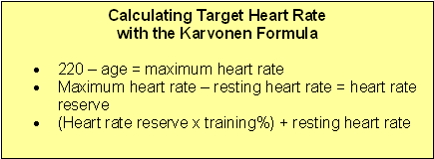
Odhad optimálního zatížení cirkulace?
ZC (%) = 60 + (VO₂/kg max/3,5)
věk (roky) |  | muži | ženy
50 - 59 | VO₂ (ml/kg.min) | 36,0 ± 7,1 | 29,0 ± 5,4
 | MET | 10 | 8
ZC (%) = 60 + (36 / 3,5) = 60 + 10,3 = 70,3
SF_{c} = (ZC . MTR)/100 + SF_{klid}
MTR = 220 – věk - SF_{klid} = 220 – 50 – 60 =
= 110/min
SF_{c} = (70,3 . 110)/100 + 60 = 77 + 60 =
= 137/min

Slide 31
HYPOKINETIČTÍ JEDINCI
BY MĚLI MÍT "STARTOVNÍ" FÁZI PROGRAMU
Americká společnost sportovní medicíny (ACSM)
snížit u hypokinetických jedinců vypočítanou intenzitu zatížení
o 1 MET (3,5 ml)
Je to pro všechny stupně zdatnosti vhodné?
Např. u osob s VO₂/kg max = 15 ml
nebo u osob s VO₂/kg max = 35 ml
Co by znamenalo v 1. týdnu startovacího programu
snížení o 1 MET?

Slide 32
  VYTRVALOSTNÍ (AEROBNÍ) CVIČENÍ
  NEBO VYTRVALOSTNÍ SPORTOVNÍ TRÉNINK
    INTENZITA ZATÍŽENÍ
    VYJÁDŘENÍ INTENZITY ZATÍŽENÍ POMOCÍ SRDEČNÍ FREKVENCE
Osoba A:
VO₂/kg max = 15,0 ml/min
Optimální ZC (%) při VO₂/kg max 15 ml = 60 + (VO₂/kg max/3,5) = 60 + (15/3,5) = 64,29
64,29 % z VO₂/kg 15 ml = 9,64 ml
Snížení VO₂/kg o 3,5 ml = 6,14 ml
6,14 ml z VO₂/kg max 15 ml = 40,93 %
Začátek tréninku jen na 40,93 % VO₂/kg max
Absolutně neefektivní!
Osoba B:
VO₂/kg max = 35,0 ml/min
Optimální ZC (%) při VO₂/kg max 35 ml = 60 + (VO₂/kg max/3,5) = 60 + (35/3,5) = 70,0
70,0 % z VO₂/kg 35 ml = 24,5 ml
Snížení VO₂/kg o 3,5 ml = 21,0 ml
21,0 ml z VO₂/kg max 35 ml = 60,0 %
Začátek tréninku na 60,0 % VO₂/kg max
Již efektivní!

Slide 33
HYPOKINETIČTÍ JEDINCI
BY MĚLI MÍT "STARTOVNÍ" FÁZI PROGRAMU
Americká společnost sportovní medicíny (ACSM)
snížit u hypokinetických jedinců vypočítanou intenzitu zatížení
o 1 MET (3,5 ml)
Proto lépe snížit vypočítané zatížení o 10 %

Slide 34
  VYTRVALOSTNÍ (AEROBNÍ) CVIČENÍ
  NEBO VYTRVALOSTNÍ SPORTOVNÍ TRÉNINK
    INTENZITA ZATÍŽENÍ
    VYJÁDŘENÍ INTENZITY ZATÍŽENÍ POMOCÍ SRDEČNÍ FREKVENCE
Osoba A:
VO₂/kg max = 15,0 ml/min
Optimální ZC (%) při VO₂/kg max 15 ml = 60 + (VO₂/kg max/3,5) = 60 + (15/3,5) = 64,29
64,29 % z VO₂/kg 15 ml = 9,64 ml
Snížení VO₂/kg o 3,5 ml = 6,14 ml
6,14 ml z VO₂/kg max 15 ml = 40,93 %
Začátek tréninku jen na 40,93 % VO₂/kg max
Absolutně neefektivní!
Osoba A:
VO₂/kg max = 15,0 ml/min
Optimální ZC (%) při VO₂/kg max 15 ml = 60 + (VO₂/kg max/3,5) = 60 + (15/3,5) = 64,29
64,29 % z VO₂/kg 15 ml = 9,64 ml
Snížení VO₂/kg o 10 % = 8,68 ml
8,68 ml z VO₂/kg max 15 ml = 57,87 %
Začátek tréninku na 57,87 % VO₂/kg max
Těsně pod dolní hranicí efektivnosti

Slide 35
HYPOKINETIČTÍ JEDINCI
BY MĚLI MÍT "STARTOVNÍ" FÁZI PROGRAMU
Americká společnost sportovní medicíny (ACSM)
snížit u hypokinetických jedinců vypočítanou intenzitu zatížení
o 1 MET (3,5 ml)
Proto lépe snížit vypočítané zatížení o 10 %
REÁLNÉ ZATÍŽENÍ V PRVNÍM TÝDNU STARTOVACÍ FÁZE
SE BUDE POHYBOVAT I U OSOB S VELMI NÍZKOU ZDATNOSTÍ
TĚSNĚ POD DOLNÍ HRANICÍ ÚČINNOSTI!

Slide 36
MUŽI (1. týden)
 | STARTOVACÍ FÁZE |  | FÁZE ZVYŠOVÁNÍ ZDATNOSTI
Věk | Čas | Délka | Čas | Délka
(roky) | (min) | (km) | (min) | (km)
18 – 20 | 20 | 2,6 – 3,1 | 30 | 5,1 – 5,2
21 - 25 | 20 | 2,4 – 2,5 | 30,5 – 32,5 | 4,3 – 5,1
26 – 30 | 20 | 2,2 – 2,4 | 30,5 – 34,0 | 4,2 – 4,9
31 – 35 | 20 | 2,1 – 2,2 | 31,0 – 35,0 | 4,1 – 4,7
36 – 40 | 20 | 2,0 – 2,1 | 31,0 – 35,5 | 4,0 – 4,5
41 – 45 | 20 | 2,0 | 31,5 – 37,0 | 4,0 – 4,4
46 – 50 | 20 | 1,9 | 32,5 – 38,0 | 4,0 – 4,3
51 – 55 | 20 | 1,8 – 1,9 | 34,5 – 42,5 | 4,1
56 – 60 | 20 | 1,7 | 35,0 – 44,0 | 4,0 – 4,1
61 – 65 | 20 | 1,6 | 36,0 – 45,0 | 4,0
66 – 70 | 20 | 1,5 | 37,0 – 45,0 | 3,8 – 4,0

Slide 37
ŽENY (1. týden)
 | STARTOVACÍ FÁZE |  | FÁZE ZVYŠOVÁNÍ ZDATNOSTI
Věk | Čas | Délka | Čas | Délka
(roky) | (min) | (km) | (min) | (km)
18 – 20 | 20 | 2,0 – 2,4 | 33,0 – 37,0 | 4,2 – 4,0
21 - 25 | 20 | 2,0 | 33,0 – 37,0 | 4,3 – 4,0
26 – 30 | 20 | 1,9 | 33,5 – 40,5 | 4,2 – 4,1
31 – 35 | 20 | 1,8 – 1,9 | 35,0 – 42,5 | 4,0 – 4,1
36 – 40 | 20 | 1,7 – 1,8 | 35,0 – 42,5 | 4,0 – 4,1
41 – 45 | 20 | 1,7 | 37,5 – 45,0 | 4,0
46 – 50 | 20 | 1,5 – 1,6 | 37,5 – 44,5 | 3,9 – 4,0
51 – 55 | 20 | 1,4 – 1,5 | 40,0 – 44,5 | 3,7 – 4,1
56 – 60 | 20 | 1,3 – 1,4 | 43,0 – 44,5 | 3,4 – 4,1
61 – 65 | 20 | 1,3 | 43,5 – 44,5 | 3,1 – 4,1
66 – 70 | 20 | 1,1 – 1,2 | 44,5 – 45,0 | 2,9 – 3,9

Slide 38
  VYTRVALOSTNÍ (AEROBNÍ) CVIČENÍ
  NEBO VYTRVALOSTNÍ SPORTOVNÍ TRÉNINK
    INTENZITA ZATÍŽENÍ
    VYJÁDŘENÍ INTENZITY ZATÍŽENÍ POMOCÍ SRDEČNÍ FREKVENCE
Žádné zdravotní problémy
přidávání objemu = prodlužování cvičení
Na konci startovací fáze plně efektivní cvičení
=
Začíná FÁZE ZVYŠOVÁNÍ TĚLESNÉ ZDATNOSTI

Slide 39
MUŽI (1. týden)
 | STARTOVACÍ FÁZE |  | FÁZE ZVYŠOVÁNÍ ZDATNOSTI
Věk | Čas | Délka | Čas | Délka
(roky) | (min) | (km) | (min) | (km)
18 – 20 | 20 | 2,6 – 3,1 | 30 | 5,1 – 5,2
21 - 25 | 20 | 2,4 – 2,5 | 30,5 – 32,5 | 4,3 – 5,1
26 – 30 | 20 | 2,2 – 2,4 | 30,5 – 34,0 | 4,2 – 4,9
31 – 35 | 20 | 2,1 – 2,2 | 31,0 – 35,0 | 4,1 – 4,7
36 – 40 | 20 | 2,0 – 2,1 | 31,0 – 35,5 | 4,0 – 4,5
41 – 45 | 20 | 2,0 | 31,5 – 37,0 | 4,0 – 4,4
46 – 50 | 20 | 1,9 | 32,5 – 38,0 | 4,0 – 4,3
51 – 55 | 20 | 1,8 – 1,9 | 34,5 – 42,5 | 4,1
56 – 60 | 20 | 1,7 | 35,0 – 44,0 | 4,0 – 4,1
61 – 65 | 20 | 1,6 | 36,0 – 45,0 | 4,0
66 – 70 | 20 | 1,5 | 37,0 – 45,0 | 3,8 – 4,0

Slide 40
ŽENY (1. týden)
 | STARTOVACÍ FÁZE |  | FÁZE ZVYŠOVÁNÍ ZDATNOSTI
Věk | Čas | Délka | Čas | Délka
(roky) | (min) | (km) | (min) | (km)
18 – 20 | 20 | 2,0 – 2,4 | 33,0 – 37,0 | 4,2 – 4,0
21 - 25 | 20 | 2,0 | 33,0 – 37,0 | 4,3 – 4,0
26 – 30 | 20 | 1,9 | 33,5 – 40,5 | 4,2 – 4,1
31 – 35 | 20 | 1,8 – 1,9 | 35,0 – 42,5 | 4,0 – 4,1
36 – 40 | 20 | 1,7 – 1,8 | 35,0 – 42,5 | 4,0 – 4,1
41 – 45 | 20 | 1,7 | 37,5 – 45,0 | 4,0
46 – 50 | 20 | 1,5 – 1,6 | 37,5 – 44,5 | 3,9 – 4,0
51 – 55 | 20 | 1,4 – 1,5 | 40,0 – 44,5 | 3,7 – 4,1
56 – 60 | 20 | 1,3 – 1,4 | 43,0 – 44,5 | 3,4 – 4,1
61 – 65 | 20 | 1,3 | 43,5 – 44,5 | 3,1 – 4,1
66 – 70 | 20 | 1,1 – 1,2 | 44,5 – 45,0 | 2,9 – 3,9

Slide 41
  VYTRVALOSTNÍ (AEROBNÍ) CVIČENÍ
  NEBO VYTRVALOSTNÍ SPORTOVNÍ TRÉNINK
    INTENZITA ZATÍŽENÍ
    VYJÁDŘENÍ INTENZITY ZATÍŽENÍ POMOCÍ SRDEČNÍ FREKVENCE
Stejný program může mít
u různých osob na stejné úrovni zdatnosti rozdílný efekt
Někteří jedinci mají vysokou schopnost odpovědět na zátěžový program
vzestupem aerobní kapacity, jiní naopak velmi nízkou.
Proč?
Tato schopnost je geneticky zakódovaná
75% až 80% biologické variability VO₂/kg max
je možno přičítat hereditárním faktorům.
Kombinace vysoké aerobní kapacity a vysoké trénovatelnosti
charakteristická pro vysoce výkonné sportovce.

Slide 42
  VYTRVALOSTNÍ (AEROBNÍ) CVIČENÍ
  NEBO VYTRVALOSTNÍ SPORTOVNÍ TRÉNINK
    INTENZITA ZATÍŽENÍ
    VYJÁDŘENÍ INTENZITY ZATÍŽENÍ POMOCÍ SRDEČNÍ FREKVENCE
Přesto s konkrétní progresí VO₂/kg max musíme počítat
?
Při správné preskripci intenzity zatížení na začátku programu
by po jisté době mohla být tato intenzita sublimitní,
a proto neúčinná.
Při použití konstantních tréninkových prostředků
dochází k maximální adaptaci VO₂ max po třech týdnech
a není rozdíl mezi hodnotami VO₂ max
ve 4. a 8. tréninkovém týdnu

Slide 43
  VYTRVALOSTNÍ (AEROBNÍ) CVIČENÍ
  NEBO VYTRVALOSTNÍ SPORTOVNÍ TRÉNINK
    INTENZITA ZATÍŽENÍ
    VYJÁDŘENÍ INTENZITY ZATÍŽENÍ POMOCÍ SRDEČNÍ FREKVENCE
Progrese intenzity zatížení ve fázi zvyšování tělesné zdatnosti
závisí na vzestupu VO_{2.}kg⁻¹ max
Progrese VO_{2.}kg⁻¹ max závisí na
tělesné zdatnosti na začátku programu
Probandi s relativně nejvyšší úrovní zdatnosti
signifikantní vzestup VO₂ max pouze při tréninku vysoké intenzity
Méně zdatní
signifikantní vzestup VO₂ max už při tréninku nižší intenzity
Ale:
UVNITŘ OPTIMÁLNÍ TRÉNINKOVÉ ZÓNY PLATÍ POZITIVNÍ VZTAH MEZI INTENZITOU ZATÍŽENÍ A NÁSLEDNÝM VZESTUPEM VO₂ MAX
(čím vyšší je intenzita uvnitř širšího optimálního pásma, tím větší je efekt tréninku; a opačně)
PROTO HLEDÁNÍ SKUTEČNĚ NEJVHODNĚJŠÍ INTENZITY ZATÍŽENÍ
(blíží se horní hranici optimálního rozsahu)

Slide 44
  VYTRVALOSTNÍ (AEROBNÍ) CVIČENÍ
  NEBO VYTRVALOSTNÍ SPORTOVNÍ TRÉNINK
    INTENZITA ZATÍŽENÍ
    VYJÁDŘENÍ INTENZITY ZATÍŽENÍ POMOCÍ SRDEČNÍ FREKVENCE
Progrese intenzity zatížení ve fázi zvyšování tělesné zdatnosti
závisí na vzestupu VO_{2.}kg⁻¹ max
Progrese VO_{2.}kg⁻¹ max závisí na
tělesné zdatnosti na začátku programu
energetickém výdeji při každém tréninku
délce celého programu
na skladbě programu
frekvenci a rytmicitě cvičení
adherenci k programu
věku trénujících

Slide 45
  VYTRVALOSTNÍ (AEROBNÍ) CVIČENÍ
  NEBO VYTRVALOSTNÍ SPORTOVNÍ TRÉNINK
    INTENZITA ZATÍŽENÍ
    VYJÁDŘENÍ INTENZITY ZATÍŽENÍ POMOCÍ SRDEČNÍ FREKVENCE
Progrese intenzity zatížení je nepřímo úměrná věku
u mladších jedinců je její progrese rychlejší
u starších je její progrese pomalejší
V každém decenniu nad 25 let je progrese pomalejší zhruba
o 20%
Predikované VO₂/kg max
(odpovídající optimu vyšetřované osoby)
možno dosáhnout u zdravých osob mladšího věku
4 až 6 měsíců
Ve věku od 20 do 65 až 70 let:
1. Takřka lineární redukce VO₂/kg max v průměru za každé desetiletí
asi o 10%
2. U starších osob rychlost progrese VO₂/kg max méně strmá
a optima je dosaženo později

Slide 46
  VYTRVALOSTNÍ (AEROBNÍ) CVIČENÍ
  NEBO VYTRVALOSTNÍ SPORTOVNÍ TRÉNINK
    INTENZITA ZATÍŽENÍ
    VYJÁDŘENÍ INTENZITY ZATÍŽENÍ POMOCÍ SRDEČNÍ FREKVENCE
Zpomalení progrese v každém decenniu nad 25 let
asi o 20%
Nepravidelně trénující osoby mladší 25 let
by mohly dosáhnout při pravidelném a kvalitním tréninku svého optima už za 5 měsíců!
Při dodržování navrženého programu PA
může dosáhnout trénující osoba ve věku 25 let své cílové hodnoty
za 20 týdnů fáze zvyšování tělesné zdatnosti
V dalších věkových skupinách
25 – 35 let ….. za 24 týdnů
35 – 45 let ….. za 29 týdnů
45 – 55 let ….. za 35 týdnů
55 – 65 let ….. za 42 týdnů
starší 65 let ….. za 50 týdnů

Slide 47
  VYTRVALOSTNÍ (AEROBNÍ) CVIČENÍ
  NEBO VYTRVALOSTNÍ SPORTOVNÍ TRÉNINK
    INTENZITA ZATÍŽENÍ
    VYJÁDŘENÍ INTENZITY ZATÍŽENÍ POMOCÍ SRDEČNÍ FREKVENCE
Po určité době tréninku dosáhnou starší osoby
tolikrát menší hodnoty VO₂/kg max
(než je hodnota cílová)
kolikrát je kratší tato doba tréninku
než trvání startovní fáze a fáze zlepšování tělesné zdatnosti dohromady.
Např. 50 let, VO₂/kg max = 35 ml,
startovací fáze 2 týdny a fáze zlepšování tělesné kondice 35 týdnů
hodnota VO₂/kg max po půl roce tréninku
jen asi 65% predikovaného zlepšení
24 / (35 + 2) = 0,649
Při dodržení kvalitního programu u starších osob
relativně větší zvýšení VO₂/kg max (nižší úroveň zdatnosti – zákon iniciálních hodnot)
zhruba stejné % zlepšení VO₂/kg max
ALE ABSOLUTNÍ HODNOTY ZMĚNY BUDOU U STARŠÍCH OSOB MENŠÍ
A OPTIMA BUDE DOSAŽENO POZDĚJI!

Slide 48
  VYTRVALOSTNÍ (AEROBNÍ) CVIČENÍ
  NEBO VYTRVALOSTNÍ SPORTOVNÍ TRÉNINK
    INTENZITA ZATÍŽENÍ
    VYJÁDŘENÍ INTENZITY ZATÍŽENÍ POMOCÍ SRDEČNÍ FREKVENCE
I když nebude dosaženo cílové hodnoty VO₂/kg max
(např. u starších osob),
předepisujeme program PA maximálně na 6 měsíců.
Potom doporučujeme kontrolní vyšetření

Slide 49
  VYTRVALOSTNÍ (AEROBNÍ) CVIČENÍ
  NEBO VYTRVALOSTNÍ SPORTOVNÍ TRÉNINK
    INTENZITA ZATÍŽENÍ
    VYJÁDŘENÍ INTENZITY ZATÍŽENÍ POMOCÍ SRDEČNÍ FREKVENCE
Kvalitní a pravidelný trénink před začátkem programu
=
minimální efekt na VO₂ max
Mladší a střední věk + dlouhodobá inaktivita
+ nízká tělesná zdatností + významná sportovní minulost
=
významný efekt (už po půl roce)
Zlepšení VO_{2.}kg⁻¹ max od 0 do 100 %
U mladších netrénovaných za půl roku průměrný vzestup VO₂ asi o 25 %
Vyšší vstupní hodnoty VO_{2.}kg⁻¹ max = menší relativní efekt tréninku
Nižší vstupní hodnoty VO_{2.}kg⁻¹ max = větší relativní efekt tréninku
= ZÁKON INICIÁLNÍCH HODNOT

Slide 50
  VYTRVALOSTNÍ (AEROBNÍ) CVIČENÍ
  NEBO VYTRVALOSTNÍ SPORTOVNÍ TRÉNINK
    INTENZITA ZATÍŽENÍ
    VYJÁDŘENÍ INTENZITY ZATÍŽENÍ POMOCÍ SRDEČNÍ FREKVENCE
Stabilizace ukazatelů aerobní kapacity
=
UDRŽOVACÍ FÁZE
Pokračovat v tréninku na dosažené úrovni intenzity zatížení
V případě potřeby měnit
především pomocí týdenní frekvence tréninků
účinnost tréninku změnou celkového energetického výdeje
Objem cvičení menší,
ale pravidelný (minimálně třikrát týdně)
Pokles intenzity zatížení (i když trvání i frekvence zůstaly stejné)
VÝZNAMNÝ POKLES TĚLESNÉ ZDATNOSTI

Slide 51
  VYTRVALOSTNÍ (AEROBNÍ) CVIČENÍ
  NEBO VYTRVALOSTNÍ SPORTOVNÍ TRÉNINK
    INTENZITA ZATÍŽENÍ
    VYJÁDŘENÍ INTENZITY ZATÍŽENÍ POMOCÍ SRDEČNÍ FREKVENCE
    Obecně:
Delší přerušení nebo trvalé ukončení cvičení nebo tréninku
=
návrat všech ukazatelů tělesné zdatnosti
k hodnotám před začátkem pohybové intervence
Delší dobu než 1 týden
=
pokles aerobní kapacity +
návrat do fáze zvyšování tělesné zdatnosti
Přerušení pravidelného tréninku nebo cvičení
vyžaduje dvojnásobnou dobu pro dosažení
výchozí optimální aerobní kapacity
14denní přerušení cvičení pro nemoc
=
intenzivnější trénink po dobu jednoho měsíce
Přerušení cvičení na tři a více měsíců
=
Návrat zpět na začátek fáze zvyšování tělesné zdatnosti

Slide 52
  VYTRVALOSTNÍ (AEROBNÍ) CVIČENÍ
  NEBO VYTRVALOSTNÍ SPORTOVNÍ TRÉNINK
    INTENZITA ZATÍŽENÍ
    VYJÁDŘENÍ INTENZITY ZATÍŽENÍ POMOCÍ SRDEČNÍ FREKVENCE
    Horní hranice doporučované intenzity tréninku je individuální
    ani u dobře trénovaného rekreačního sportovce
    by neměla přesáhnout
    85 % VO₂ max nebo MTR
    85 = 60 + VO2/kg max/3,5
    VO2/kg max/3,5 = 85 – 60 = 25
    VO2/kg max = 25*3,5 = 87,5 ml
    Normální hodnota VO2/kg max muže 25 let = 47 ml
    Nárůst intenzity pozvolný
    Prevence předčasné únavy, bolesti svalů a známek přetížení
    (s možnými následnými zraněními pohybového systému nebo jiným poškozením)
    „Test de parler“
    =
    možnost konverzovat při PA

Slide 53
Odhad optimálního zatížení cirkulace?
ZC (%) = 60 + (VO₂/kg max/3,5)
věk (roky) |  | muži | ženy
50 - 59 | VO₂ (ml/kg.min) | 36,0 ± 7,1 | 29,0 ± 5,4
 | MET | 10 | 8
ZC (%) = 60 + (29 / 3,5) = 60 + 8,3 = 68,3
ZC (%) = 60 + (36 / 3,5) = 60 + 10,3 = 70,3
SF_{c} = (ZC . MTR)/100 + SF_{klid}
MTR = 220 – věk - SF_{klid} = 220 – 50 – 60 = = 110/min
SF_{c} = (68,3 . 110)/100 + 60 = 75 + 60 = = 135/min
SF_{c} = (70,3 . 110)/100 + 60 = 77 + 60 = = 137/min

Slide 54
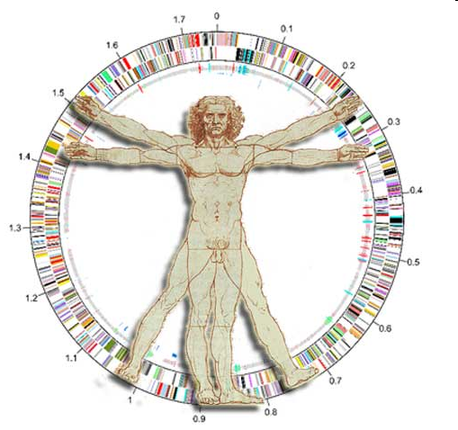
Malý vliv aerobní kapacity
Muž SF_{c} = 137/min Žena SF_{c} = 135/min
Rozhodující vliv MTR a SF_{klid}
Odhad SFmax = 220 – věk chyba až 30/min!!
(Podíl dědičnosti na velkém rozptylu hodnot SF max 70 %!)

Slide 55
Malý vliv aerobní kapacity
Muž SF_{c} = 137/min Žena SF_{c} = 135/min
Rozhodující vliv MTR a SF_{klid}
Odhad SFmax = 220 – věk chyba až 30/min!!
(Podíl dědičnosti na velkém rozptylu hodnot SF max asi 50 %!)
Neodhadovat, ale měřit SF max i SF_{klid}!

Slide 56
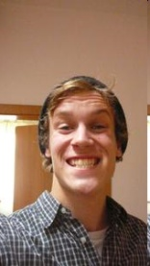
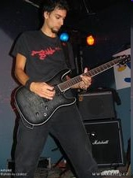
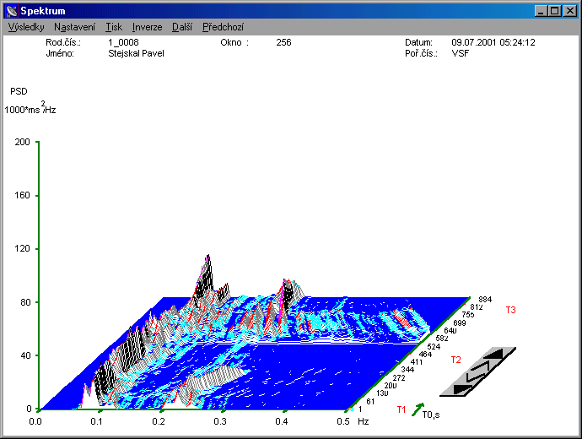
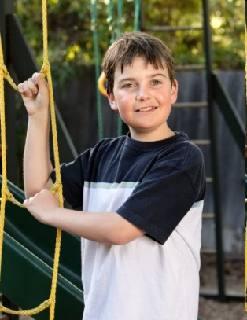
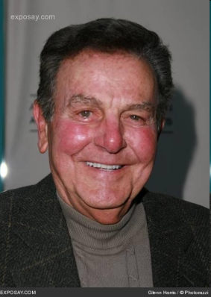
Spektrální analýza variability srdeční frekvence
Stejný kalendářní věk (21 let)
Rozdílný funkční věk ANS (12 let vlevo, 59 let vpravo – rozdíl 47 let)
SF max = 184/min
SF_{klid} = 52/min
MTR = 132/min
SF max = 203/min
SF_{klid} = 73/min
MTR = 130/min

Slide 57
100 %
OPTIMUM
ZDRAVOTNÍ EFEKTY POHYBOVÉ AKTIVITY
0 %
neefektivní
neefektivní
negativní vliv
INTENZITA ZATÍŽENÍ

Slide 58
Nejefektivnější PA 65 – 75 % MTR
Málo účinná nebo neúčinná PA
Účinná PA
Maximálně účinná PA
Účinná PA
Zdraví poškozující PA
50 %
65 %
75 %
85 %

Slide 59
„Normální“ populace
Účinná PA 50 – 85 % MTR
Málo účinná nebo neúčinná PA
Účinná PA
Maximálně účinná PA
Účinná PA
Zdraví poškozující PA
50 %
65 %
75 %
85 %

Slide 60
Vytrvalostně trénovaná populace
Účinná PA 65 – 100 % MTR
ZC (%) = 60 + (VO₂/kg max/3,5)
Málo účinná nebo neúčinná PA
Účinná PA
Účinná PA
Zdraví poškozující PA
Maximálně účinná PA
Účinná PA
Účinná PA
Účinná PA
Zdraví poškozující PA
50 %
65 %
75 %
85 %

Slide 61
Pacienti
Účinná PA 35 – 70 % MTR
Málo účinná nebo neúčinná PA
Účinná PA
Účinná PA
Maximálně účinná PA
Maximálně účinná PA
Účinná PA
Účinná PA
Zdraví poškozující PA
Zdraví poškozující PA
30 %
50 %
65 %
75 %
85 %

Slide 62
  VYTRVALOSTNÍ (AEROBNÍ) CVIČENÍ
  NEBO VYTRVALOSTNÍ SPORTOVNÍ TRÉNINK
    INTENZITA ZATÍŽENÍ
    VYJÁDŘENÍ INTENZITY ZATÍŽENÍ POMOCÍ SRDEČNÍ FREKVENCE
    Zátěžové vyšetření do maxima (SF max a ventilační práh):
Hraniční hodnota pro kontinuální cvičení vytrvalostního charakteru
=
SF na úrovni ventilačního prahu
1. Při intenzivním kontinuálním cvičení
(např. rychlá chůze, klus nebo běh)
udržovat SFc těsně pod ventilačním prahem
(v rozsahu 10 - 15 tepů.min⁻¹)
Např. ventilační práh SF = 165 tepů.min⁻¹
při kontinuálním vytrvalostním cvičení SFc mezi 150 a 165 tepy.min⁻¹
2. Při cvičení střední intenzity
snižujeme rozsah a SFc asi o 10 tepů.min⁻¹
3. Při cvičení nízké intenzity
snižujeme rozsah a SFc asi o 20 tepů.min⁻¹.

Slide 63
  VYTRVALOSTNÍ (AEROBNÍ) CVIČENÍ
  NEBO VYTRVALOSTNÍ SPORTOVNÍ TRÉNINK
    INTENZITA ZATÍŽENÍ
    VYJÁDŘENÍ INTENZITY ZATÍŽENÍ POMOCÍ SRDEČNÍ FREKVENCE
    Odhad optimálního zatížení cirkulace (ZC %)
bez znalosti ventilačního prahu
0,6 + (VO₂.kg⁻¹max/350)).MTR) + SFk
SF max = 170 tepů.min⁻¹, SFk = 70 tepů.min⁻¹ a VO₂.kg⁻¹.min⁻¹ max = 35 ml
SFc = ((0,6 + (VO₂.kg⁻¹max/350)).MTR) + SFk =
= ((0,6 + (35/350)).(170-70)) + 70 =
= ((0,6 + 0,1) . 100) + 70 = 140
Kontinuální zatížení – SFc 125 - 140 tepy.min⁻¹

Slide 64
  VYTRVALOSTNÍ (AEROBNÍ) CVIČENÍ
  NEBO VYTRVALOSTNÍ SPORTOVNÍ TRÉNINK
    INTENZITA ZATÍŽENÍ
    VYJÁDŘENÍ INTENZITY ZATÍŽENÍ POMOCÍ SRDEČNÍ FREKVENCE
    Doporučené pásmo optimální SF
(těsně pod odhadnutým optimálním ZC)
a) U pacientů a osob s delším obdobím hypokineze: (SF_{c} – 20) až (SF_{c} – 5)
např. SF_{c} 135/min, doporučené pásmo 115 – 130/min
b) U osob s optimálním pohybovým režimem
např. SF_{c} 135/min, doporučené pásmo 125 – 135/min
(zúžení a zvýšení pásma)
SF_{c}

Slide 65
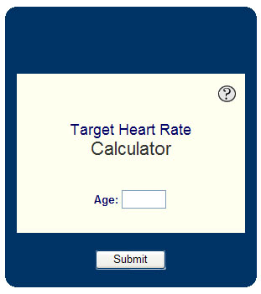
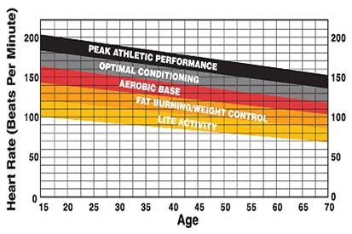
INTERNET
INTERNET
Měřit SF max i SF_{klid}
NEPOUŽÍVAT OBECNÁ DOPORUČENÍ!

Slide 66
  VYTRVALOSTNÍ (AEROBNÍ) CVIČENÍ
  NEBO VYTRVALOSTNÍ SPORTOVNÍ TRÉNINK
    INTENZITA ZATÍŽENÍ
    VYJÁDŘENÍ INTENZITY ZATÍŽENÍ POMOCÍ SRDEČNÍ FREKVENCE
    Během mnohaleté fáze udržování tělesné zdatnosti
SFc postupně velmi zvolna klesá
u zdravého člověka asi o 8 tepů/min za 10 let života
Snížit rozsah nastavené SFc asi o
3 tepy za 4 roky
5 tepů za 6 let
NEMUSÍME VĚNOVAT PO RELATIVNĚ DLOUHOU DOBU
DOBŘE NASTAVENÉMU ROZSAHU OPTIMÁLNÍ SFc
VĚTŠÍ POZORNOST

Slide 67
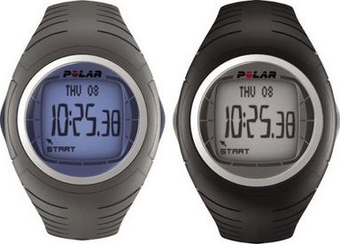
Měření srdeční frekvence
Měření SF pomocí srdečních monitorů
Měření SF palpací při pohybové aktivitě je nemožné
Není možné nepřetržité zpětné řízení rychlosti pohybu
podle okamžité intenzity zatížení
Příliš vysoká SF – zpomalení rychlosti pohybu
Příliš nízká SF – zrychlení rychlosti pohybu
Tuto možnost poskytuje
průběžné monitorování SF
měněním rychlosti pohybu udržovat SF na optimální úrovni
tím výrazně zvýšíme efektivitu cvičení

Slide 68
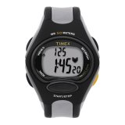
Měření srdeční frekvence
Měření SF pomocí srdečních monitorů
Podle SF na monitoru
rychlost pohybu zvýšit nebo snížit
Před cvičením nastavíme na monitoru
optimální TFc
(např. 130 – 140 tepů/min)
Hodnoty mimo nastavené pásmo jsou provázeny
„blikáním“ displeje monitoru a akustickými signály
SF pod dolní hranici nastaveného pásma - pohyb mírně zrychlit
SF nad horní hranici pásma – pohyb mírně zpomalit

Slide 69
Cyklické sportovní aktivity
Zvukový a optický signál
Doporučené pásmo SF
Zvukový a optický signál
Zpomalení!
Zrychlení

Slide 70
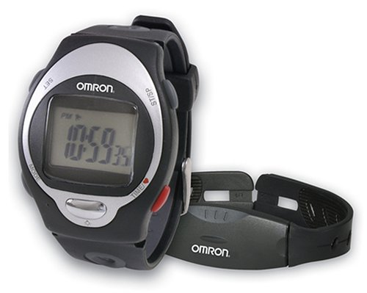
Měření tepové frekvence
Měření SF pomocí srdečních monitorů
Součástí monitorů SF je obvykle pás
(jednoduše upneme na hrudník)
v pásu jsou
elektrody, snímající elektrický srdeční potenciál
vysílačka, pomocí které se registrovaný signál přenáší na monitor
Monitor nejčastěji umístěn na předloktí jako náramkové hodinky

Slide 71
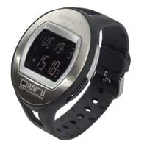
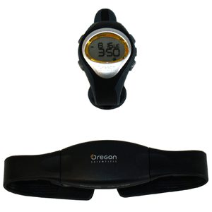
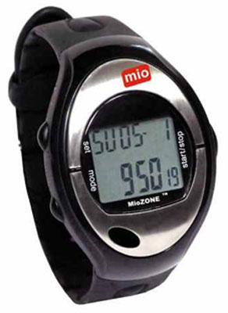
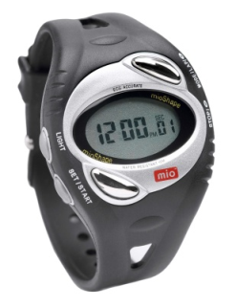
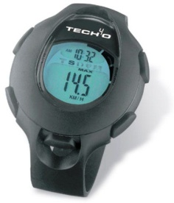
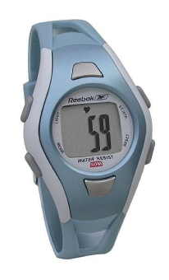
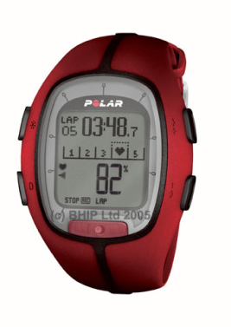
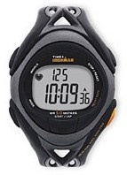
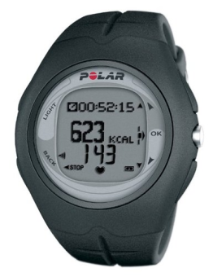
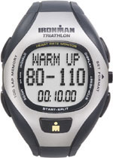
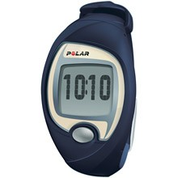
Měření tepové frekvence
Měření SF pomocí srdečních monitorů
Monitorování SF je v současné době
jediný způsob, kterým můžeme
optimalizovat intenzitu zatížení při cvičení
Typů těchto přístrojů je na trhu mnoho
pro každého člověka se hodí jiné funkce a možnosti využití

Slide 72
  VYTRVALOSTNÍ (AEROBNÍ) CVIČENÍ
  NEBO VYTRVALOSTNÍ SPORTOVNÍ TRÉNINK
    INTENZITA ZATÍŽENÍ
      VYJÁDŘENÍ INTENZITY ZATÍŽENÍ V JEDNOTKÁCH KLIDOVÉHO METABOLISMU (MET)
Intenzita zatížení jako násobek klidové hodnoty metabolismu
násobek 1 MET
Např. PA na úrovni 3 MET
=
zvýšená VO₂ proti klidovému stavu třikrát

Slide 73
  VYTRVALOSTNÍ (AEROBNÍ) CVIČENÍ
  NEBO VYTRVALOSTNÍ SPORTOVNÍ TRÉNINK
    INTENZITA ZATÍŽENÍ
      VYJÁDŘENÍ INTENZITY ZATÍŽENÍ V JEDNOTKÁCH KLIDOVÉHO METABOLISMU (MET)
POVOLÁNÍ
METs
Činnost | MET
Zdravotní sestra | 3,4
Malíř pokojů | 4,1
Zemědělec (tradiční zemědělství) | 5,9
Kopáč | 6,2
Obsluha pecí | 7,4
Zametání, vaření, mytí nádobí | 2,9
Čištění oken, leštění podlahy, nákupy | 3,7
Klepání koberce, leštění nábytku | 4,5
Volné společenské tance | 4,1
Lidové a moderní tance | 6,5
Sběr lesních plodů | 2,5
Hrabání listí | 3,9
Práce s motorovou pilou | 4,4
Rytí, okopávání | 5,0
Štípání dřeva | 6,7
Řezání ruční pilou | 7,8
Chůze rychlostí 5 km.hod⁻¹ po rovině | 4,1
Chůze rychlostí 5 km.hod⁻¹ do kopce | 8,0
Běh rychlostí 8 km.hod⁻¹ po rovině | 7,3
Jízda na horském kole po rovině 21 km.hod⁻¹ | 8,2
Tenis rekreační čtyřhra | 5,5
Tenis rekreační dvouhra | 8,6
Lyžařská turistika | 6,5
Aerobik | 5,6
Golf | 3,1
Horolezectví | 7,4

Slide 74
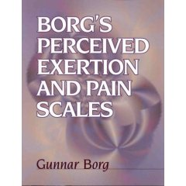
  VYTRVALOSTNÍ (AEROBNÍ) CVIČENÍ
  NEBO VYTRVALOSTNÍ SPORTOVNÍ TRÉNINK
  INTENZITA ZATÍŽENÍ
  ODHAD INTENZITY ZATÍŽENÍ PODLE VNÍMANÉHO ÚSILÍ
Ohodnocení vnímaného úsilí
RPE = rating of perceived exertion
jednoduchá metoda posouzení intenzity zatížení při cvičení.
Švédský fyziolog Gunnar Borg = Borgův systém RPE
Pocit, kterým člověk hodnotí vlastní úsilí vynaložené při cvičení
Borgův systém založený na otevřené škále
od 6 bodů (úsilí vynaložené v klidu)
do 20 bodů (extrémní úsilí)

Slide 75
Borgův systém pro hodnocení vynaloženého úsilí
Bodové hodnocení vnímaného úsilí (RPE) | Slovní popis RPE
6
7 | Velmi, velmi lehké
8
9 | Velmi lehké
10
11 | Docela lehké
12
13 | Poněkud těžké
14
15 | Těžké
16
17 | Velmi těžké
18
19 | Velmi, velmi těžké
20
Jestliže např. budeme mít
při cvičení pocit,
že bylo poněkud namáhavé,
přiřadíme mu 13 až 14 bodů
Jestliže jsme po něm velmi unavení,
patří mezi velmi těžké
a hodnotíme ho 17 až 18 body

Slide 76
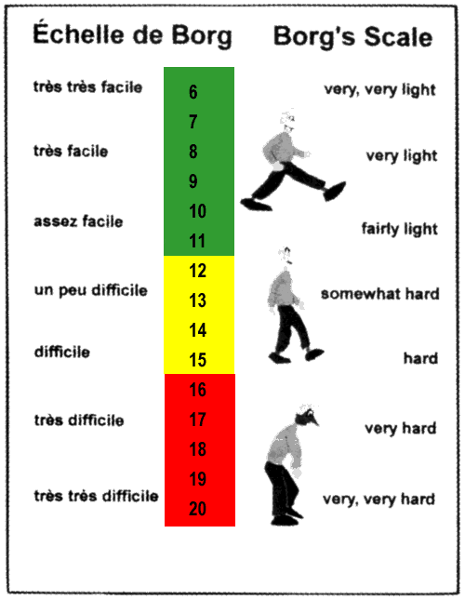
RPE
Obecně platí, že RPE 12 až 13 bodů
odpovídá intenzitě zatížení 65 % až 80 % TF max
což je 40 až 65 % MTR
RPE 12 až 13 bodů
odpovídá tréninkové zóně začátečníků při aerobním cvičení
Při cvičení pro zdraví by nemělo RPE přesahovat 15 bodů
zóna 16 až 20 bodů je využívána při tréninku a závodění sportovců
Hodnocení intenzity zatížení na základě RPE
vyžaduje dlouhodobou zkušenost
pro osoby, které se pohybové aktivitě nevěnují pravidelně,
jako jediné kriterium intenzity zatížení nevyhovuje
!
Neodpovídá aktivitě ANS!!!
nevyhovuje

Slide 77
    KONTINUÁLNÍ (NEPŘETRŽITÝ)
    A PŘERUŠOVANÝ (INTERMITENTNÍ) TRÉNINK
KONTINUÁLNÍ TRÉNINK
vytrvalostní charakter, většinou cyklický pohybový vzorec
po celou dobu hlavní části tréninku opakuje
INTENZITA VNITŘNÍHO ZATÍŽENÍ
zhruba stejná
mění se
1. Zpětné řízení rychlosti pohybu „sevřenou“ srdeční frekvencí
(např. v rozsahu 10 tepů.min⁻¹)
S nárůstem teploty tělesného jádra
=
postupné snižování rychlosti pohybu a pokles VO₂
Testování výkonnosti oběhu při submaximálním zatížení
(Clamped Heart Rate test – CHR-test)

Slide 78
    KONTINUÁLNÍ (NEPŘETRŽITÝ)
    A PŘERUŠOVANÝ (INTERMITENTNÍ) TRÉNINK
KONTINUÁLNÍ TRÉNINK
Stálá rychlost pohybu
=
SF a relativní zatížení oběhu postupně narůstá
2. V souladu s cílem cvičení měnění tempa a intenzity zatížení, např.
maximální intenzita na rozhraní mezi druhou a třetí třetinou hlavní části tréninku
nižší intenzita na začátku a na konci hlavní části tréninku, atd.
NIKDY NEDOJDE K ČASTĚJŠÍMU PŘERUŠENÍ KONTINUÁLNÍHO POHYBU

Slide 79
    KONTINUÁLNÍ (NEPŘETRŽITÝ)
    A PŘERUŠOVANÝ (INTERMITENTNÍ) TRÉNINK
PŘERUŠOVANÝ TRÉNINK
SÉRIE CVIČENÍ O NÍZKÉ AŽ VYSOKÉ INTENZITĚ
PŘERUŠOVANÉ ÚSEKY KLIDU NEBO CVIČENÍM O NÍZKÉ INTENZITĚ
Všechny druhy pohybových aktivit využívané celým spektrem sportujících
I symptomatičtí pacienti tolerující pouze krátké časové úseky zátěže
(např. 3 – 5 minut)
Kruhový trénink
Intervalový trénink
INTERVALOVÝ TRÉNINK - vyšší intenzita než při kontinuální zátěži

Slide 80
    KONTINUÁLNÍ (NEPŘETRŽITÝ)
    A PŘERUŠOVANÝ (INTERMITENTNÍ) TRÉNINK
INTERVALOVÝ TRÉNINK
Měněním délky zátěžových a odpočinkových intervalů
aerobní zdatnost
rychlost
síla
anaerobní kapacitu
1. Zkracováním intervalu odpočinku a snižováním intenzity zatížení
(poměr mezi úsekem zátěže a odpočinku může být např. 3 : 1)
=
blíží se kontinuálnímu tréninku
=
pozitivně ovlivňuje zejména na aerobní kapacitu
2. Prodlužování přestávky mezi zátěžovými úseky
s vysokou nebo velmi vysokou intenzitou zatížení
(poměr mezi úsekem zátěže a odpočinku může být např. 1 : 3)
vysoká aktivita rychlých svalových vláken
=
pozitivně ovlivňuje spíš sílu, rychlost a anaerobní kapacitu

Slide 81
    KONTINUÁLNÍ (NEPŘETRŽITÝ)
    A PŘERUŠOVANÝ (INTERMITENTNÍ) TRÉNINK
INTERVALOVÝ TRÉNINK
!!! Každý intervalový trénink trvající desítky minut má výrazný vliv
na vytrvalost a aerobní kapacitu !!!
Příklad:
3 – 4minutový běžecký interval (intenzita 70 – 85 % VO₂ max) - 1 km
+ 1 – 2 minutový odpočinkový interval (chůze, jogging)
Trvání 1 sekvence 4 – 6 minut
poměr mezi úsekem zátěže a odpočinku může být 4 : 1 až 3 : 2)
Každá sekvence se opakuje např. 3 - 7krát (12 – 42 minut)
Přetížení
V určité části sezóny může mít výrazně pozitivní vliv
na limitující schopnosti i sportovní výkonnost
?
zvýšení intenzity zatížení
prodloužení zátěžového intervalu
zkrácení odpočinkového intervalu
zvýšení počtu sekvencí

Slide 82
  VYTRVALOSTNÍ (AEROBNÍ) CVIČENÍ
  NEBO VYTRVALOSTNÍ SPORTOVNÍ TRÉNINK
    TRVÁNÍ CVIČENÍ NEBO TRÉNINKU
Rozhoduje celkový objem týdenní pohybové aktivity
Čím vyšší je intenzita a frekvence cvičení,
tím může být cvičení kratší
Dolní mez trvání
při optimální intenzitě zatížení kontinuální cvičení = 30 minut
při nižší intenzitě zatížení kontinuální cvičení = 45 minut
Delší trvání cvičení než 60 minut
nezvyšuje výrazně jeho zdravotní efekty
2. Prodlužování trvání tréninku nad optimální hranici
nepřináší zlepšení sportovní výkonnosti
Naopak - možnost vyčerpání nebo přetížení organismu
=
negativní zdravotní efekty

Slide 83
  VYTRVALOSTNÍ (AEROBNÍ) CVIČENÍ
  NEBO VYTRVALOSTNÍ SPORTOVNÍ TRÉNINK
    TRVÁNÍ CVIČENÍ NEBO TRÉNINKU
U hypokinetických jedinců
STARTOVACÍ FÁZE = např. 10 – 15 minut
V průběhu dvou měsíců postupně prodlužujeme až na 45 minut
V prvních týdnech cvičení lze rozdělit celkovou dobu
na dvě nebo více části
Minimální trvání jednoho děleného cvičení ne kratší než 10 minut
(např. 10 + 10 + 25 minut)
U zcela neadaptovaných jedinců i tak krátké cvičení
postřehnutelný pozitivní účinek
Při pravidelném cvičení každý druhý den doporučené trvání
=
2 % – 2,5 % celkového času
=
výmluva na nedostatek času není na místě

Slide 84
F.I.T.
Frekvence
Intenzita
Trvání
Minimálně 30 až 45 minut
Objem (trvání x intenzita)
Proto zdatnější (trénující intenzivněji)
mohou efektivně trénovat kratší dobu (30 minut)

Slide 85
10
15
20
30
45
60
75
90
120
180
240
Trvání vyčerpávající zátěže

Slide 86
Gastin PB. Energy system interaction and relative contribution during maximal exercise. Sports Med 2001; 31 (10): 725-741
Podíl jednotlivých energetických systémů
na hrazení celkového energetického výdeje při různém trvání maximální zátěže.
100
aerobní fosforylace
80
ATP-CP
Podíly glykolysy a systému ATP-CP na resyntéze ATP po 4 minutách maximální práce činí jen asi 20 %
60
40
glykolysa
Příspěvek k celkovému energetickému výdeji (%)
20
0
0
50
100
150
200
250
300
Trvání práce (s)

Slide 87
Lipolýza
zahrnuje 3 hydrolytické reakce
(vzniknou 3 MK + glycerol),
z nichž každá je katalyzovaná
hormon senzitivní lipázou
lipoproteinovou lipázou
MK buď vstupují do cytoplazmy buněk
pomocí transportéru FABP
nebo prostou difúzí napříč buněčnou membránou
MK + ATP + CoA
acyl CoA syntetáza
Acyl-CoA + AMP + Pi
Mg²⁺

Slide 88
Cytoplazma
Vnitřní membrána
Matrix
acyl-CoA
Karnitin
Karnitin
acyl-CoA
Acyl karnitin
translokáza
I
II
CoA
acylkarnitin
acylkarnitin
CoA

Slide 89
Acyl-CoA
(C = n - 2)
Acyl-CoA
(C = n)
FAD⁺
FADH2
dehydrogenace
NAD⁺
NADH + H⁺
Acetyl-CoA
C = 2
Acyl-CoA
(C = n-2)

Slide 90
Pyruvát (3C)
NAD⁺
CO₂
NADH + H⁺
Acetyl-CoA (2C)
Acyl-CoA
Oxalacetát (4C)
Citrát (6C)
NAD⁺
NADH + H⁺
Malát (4C)
Izocitrát (6C)
NAD⁺
CO₂
Fumarát (4C)
NADH + H⁺
FADH₂
Sukcinát (4C)
Alfa-ketoglutarát (5C)
P
FAD
Sukcinyl-CoA (4C)
GTP
CO₂
NAD⁺
GDP
NADH + H⁺

Slide 91
Trvání tréninkové jednotky
Minimálně 30 až 45 minut
Beta-oxidace MK

Slide 92
F.I.T.
Frekvence
Intenzita
Trvání
Při optimální IZ (60 – 80 % MTR)
a optimálním trvání tréninku (30 – 45 minut)
minimálně 3 až 4krát týdně,
lépe obden, nejlépe denně!

Slide 93
  VYTRVALOSTNÍ (AEROBNÍ) CVIČENÍ
  NEBO VYTRVALOSTNÍ SPORTOVNÍ TRÉNINK
    FREKVENCE CVIČENÍ NEBO TRÉNINKU
    Žádoucí
    KAŽDODENNÍ CVIČENÍ NEBO TRÉNINK
    OPTIMÁLNÍ INTENZITY A TRVÁNÍ
    Minimálně 3krát týdně, lépe obden
    (pravidelný jednodenní odpočinek mezi dvěma aktivními dny)
    (přestávka mezi jednotlivými cvičebními jednotkami 1 den)
    Příliš nízká frekvence cvičení
    =
    pokles efektivity cvičení
    (při frekvenci dvou cvičení za týden se po čase stává pohybová aktivita prakticky neúčinná - začínáme stále znovu)
    Při intenzivní a objemné pohybové aktivitě nebo tréninku
    frekvence tréninku nižší (např. co druhý nebo třetí den odpočinek)
    Nepřiměřeně vysoká frekvence cvičení
    neumožňuje dokonalou regeneraci
    postupné zvyšování únavy, snižování pozitivních zdravotních efektů
    zvyšování rizika zranění

Slide 94
  VYTRVALOSTNÍ (AEROBNÍ) CVIČENÍ
  NEBO VYTRVALOSTNÍ SPORTOVNÍ TRÉNINK
    FREKVENCE CVIČENÍ NEBO TRÉNINKU
Další cvičení nebo trénink
1. až negativní účinky předcházejícího cvičení pominou
(např. přetrvávající zvýšená aktivita stresové osy hypotalamus – hypofýza – kůra nadledvin, redukovaná aktivita vagu, přetrvávající lokální svalové bolesti a únava, atd.)
2. přetrvávají pouze jeho pozitivní efekty
(např. zvýšená aktivita enzymů aerobní fosforylace, zvýšené množství zásobního glykogenu ve svalech, zvýšená senzitivita periférie na inzulin, atd.)

Slide 95
Negativní účinky PA (periferní a centrální únava, aktivace osy HHN, úbytek energetických substrátů, porušená vegetativní rovnováha, atd.)
Pozitivní účinky PA (zvýšená aktivita klíčových enzymů glykolýzy i aerobní fosforylace, zvýšená aktivita antioxidativního enzymatického systému, superkompenzace, zvýšená senzitivita svalových vláken na insulin, atd. )
Efekty PA
OPTIMÁLNÍ TIMING
čas
24 hod
48 hod

Slide 96
  VYTRVALOSTNÍ (AEROBNÍ) CVIČENÍ
  NEBO VYTRVALOSTNÍ SPORTOVNÍ TRÉNINK
    FREKVENCE CVIČENÍ NEBO TRÉNINKU
Kvalitní regenerace dobu optimálního začátku následujících cvičení
ZKRACUJE
Nedodržování optimální životosprávy
(např. dietní chyby, nadměrný příjem alkoholu, kouření, nedostatek spánku, atd.)
optimální začátek dalších pohybových aktivit ODDALUJE
Efektivita sportovního tréninku
=
správné načasování tréninku a jeho propojení s kvalitní regenerací
(obzvlášť obtížné u společných tréninků - kolektivní sporty)
=
nižší úroveň sportovní výkonnosti,
než která odpovídá možnostem týmu a jeho optimální sportovní formě

Slide 97

URYCHLENÍ REGENERACE
Zvýšení aerobní kapacity
Dietologická opatření
  Složené sacharidy v období superkompenzačního vzestupu insulinu
  Větší podíl dietních sacharidů v průběhu dne (70 %)
  Větší podíl dietních tuků večer (35 %)
  Větší frekvence lehkých jídel (zelenina, ovoce)
  Maximálně 1 g/kg bílkovin
Müsli tyčinka
superkompenzace
insulinémie
trénink

Slide 98
URYCHLENÍ REGENERACE
Zvýšení aerobní kapacity
Dietologická opatření
  Složené sacharidy v období superkompenzačního vzestupu insulinu
  Větší podíl dietních sacharidů v průběhu dne (70 %)
  Větší podíl dietních tuků večer (35 %)
  Větší frekvence lehkých jídel (zelenina, ovoce)
  Maximálně 1 g/kg bílkovin
Potravinové doplňky
  pitný režim – Na + K – mírně hypotonický nápoj
  antioxidanty (Se, Zn před, vitaminy E, C a beta karoten po tréninku)
  větvené aminokyseliny (leucin, isoleucin, valin) – pouze u přetížení?
  Karnitin? Kreatin? atd. ???????????????
Fyzikální terapie (balneologické procedury – masáže, vodní procedury, atd.)

Slide 99
Stav superkompenzace – optimální začátek další PA
SUPERKOMPENZACE
SUPERKOMPENZACE
Energetické dispozice svalového vlákna
PA
čas

Slide 100
Stav superkompenzace – optimální začátek další PA
SUPERKOMPENZACE
SUPERKOMPENZACE
Energetické dispozice svalového vlákna
Čím intenzivnější a delší je pohybová aktivita,
tím později dochází k superkompenzaci
a je tím větší a delší
PA
čas

Slide 101
Stav superkompenzace – optimální začátek další PA
SUPERKOMPENZACE
SUPERKOMPENZACE
Energetické dispozice svalového vlákna
Čím intenzivnější a delší je pohybová aktivita,
tím snadnější je časování následujících tréninků
ALE …
PA
čas

Slide 102
Stav superkompenzace – optimální začátek další PA
Zrychlení regenerace
?
Energetické dispozice svalového vlákna
PA
PA
PA
čas

Slide 103
  VYTRVALOSTNÍ (AEROBNÍ) CVIČENÍ
  NEBO VYTRVALOSTNÍ SPORTOVNÍ TRÉNINK
    OBJEM CVIČENÍ
Nejnižší potřebné množství energie vydané v průběhu týdne
pozitivně ovlivňující zdraví člověka
=
asi 1 – 1,5 tisíc kcal (4,2 – 6,3 tisíc kJ)
Na počátku cvičení osob s dlouhodobou hypokinezí
10 kcal.kg⁻¹/týden
Optimální objem
25 kcal.kg⁻¹/týden

Slide 104
  VYTRVALOSTNÍ (AEROBNÍ) CVIČENÍ
  NEBO VYTRVALOSTNÍ SPORTOVNÍ TRÉNINK
    ODHAD OBJEMU POHYBOVÉ AKTIVITY NA ZÁKLADĚ POČTU KROKŮ
Jednoduché a dosažitelné krokoměry
DOPORUČENÁ MINIMÁLNÍ HRANICE 10 TISÍC KROKŮ/DEN
Dospělý člověk ujde běžně asi 7 tisíc kroků/den + 3 tisíce kroků/den
=
zvýšení objemu PA
Sedavý ŽS = < 5,0 tisíc kroků/den
Malý objem PA bez cvičení navíc = 5,0 – 7,5 tisíc kroků/den
Střední objem PA = 7,5 – 10,0 tisíc kroků/den
Velký objem PA (s pravidelným cvičením nebo tréninkem) = > 12,5 tisíc kroků/den
Děti - více kroků než dospělí
(střední aktivita = 11 tisíců kroků/den u děvčat a 13 tisíci kroků/den u chlapců)

Slide 105
  VYTRVALOSTNÍ (AEROBNÍ) CVIČENÍ
  NEBO VYTRVALOSTNÍ SPORTOVNÍ TRÉNINK
    ODHAD OBJEMU POHYBOVÉ AKTIVITY NA ZÁKLADĚ POČTU KROKŮ
Doporučený objem energetického výdeje/týden
= asi 15 – 25 km rychlou chůzí
10 tisíc kroků/den
=
energetický výdej asi 300 – 400 kcal (1200 až 1600 kJ)
=
2,1 – 2,8 tisíc kcal (8,4 – 11,2 kJ)/týden
10 tisíc kroků = asi o 50 % vyšší energetický výdej,
než je většinou doporučovaný
Splnění této jednoduché podmínky denní aktivity
=
významný pozitivní vliv na zdraví člověka

Slide 106
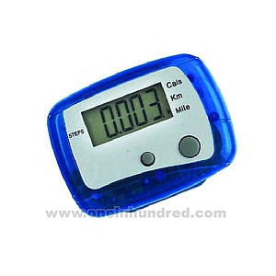
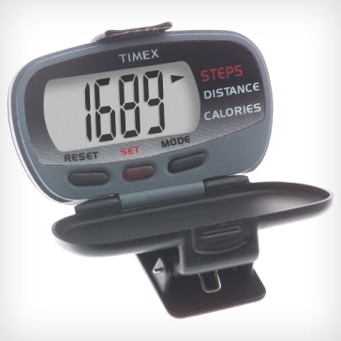
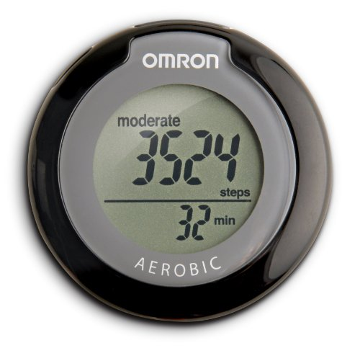
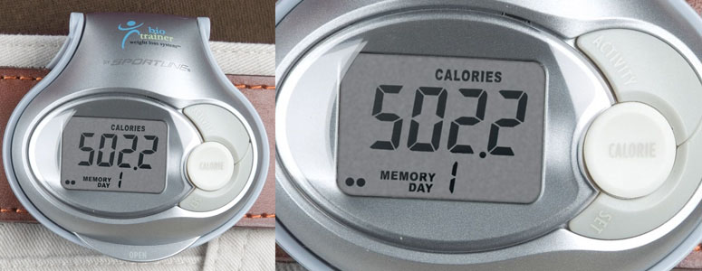
  VYTRVALOSTNÍ (AEROBNÍ) CVIČENÍ
  NEBO VYTRVALOSTNÍ SPORTOVNÍ TRÉNINK
ODHAD OBJEMU POHYBOVÉ AKTIVITY
S VYUŽITÍM KROKOMĚRŮ A AKCELEROMETRŮ
Krokoměry (pedometry)
změna směru pohybu ve vertikální ose (zhoupnutí při kroku)
počet „kroků“ (běh, chůze, ne jízda na kole)
energetický výdej (???)
Akcelerometry měří přímo zrychlení
pouze ve vertikální ose
ve všech třech osách
přesnější a výpočet energetické spotřeby spolehlivější
vnitřní paměť → export záznamu do počítače a vyhodnocení
Internetové služby pro automatické zpracování odeslaných záznamů
a průběžné sledování pohybové aktivity

Slide 107
  VYTRVALOSTNÍ (AEROBNÍ) CVIČENÍ
  NEBO VYTRVALOSTNÍ SPORTOVNÍ TRÉNINK
DLOUHODOBÁ ADHERENCE K PROGRAMU POHYBOVÉ AKTIVITY
Nízká adherence k pohybové aktivitě
=
nejzávažnější příčina neuspokojivé primární a sekundární prevence HNO
Návrat člověka „do starých kolejí“ je velmi často provázen
negativními emocemi
znechucením
nedůvěrou
ztrátou sebedůvěry

Slide 108
POPULACE
Ochota změnit sedavý životní styl
50 %
Krátkodobá
adherence
25 %
Dlouhodobá
adherence
10 – 12 %

Slide 109
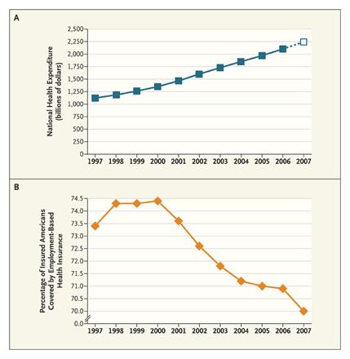
Problém: Ekonomické zabezpečení
projektu s efektivitou kolem 10 %?
Dlouhodobá
adherence
10 – 12 %
Problém: Ekonomické zabezpečení
projektu se ztrátami kolem 90 %?

Slide 110
  VYTRVALOSTNÍ (AEROBNÍ) CVIČENÍ
  NEBO VYTRVALOSTNÍ SPORTOVNÍ TRÉNINK
DLOUHODOBÁ ADHERENCE K PROGRAMU POHYBOVÉ AKTIVITY
Příčiny nízké adherence k pohybové aktivitě?
limitující genetické indispozice = nízká výkonnost a malé pozitivní efekty cvičení
špatný program pohybové aktivity (např. příliš vysoká iniciální intenzita zatížení a příliš vysoká úroveň vnímaného úsilí)

Slide 111
Riziko náhlé interní příhody
Riziko zranění
Riziko přetížení
Riziko přetrénování (?)
Velká únava
Příčina nízké adherence
PÁSMO OPTIMÁLNÍ INTENZITY ZATÍŽENÍ
Příčina nízké adherence
Redukce pozitivních účinků na zdraví
Z hlediska komplexní indikace neúčinné
(subjektivní i objektivní známky zlepšení psychického a fyzického zdraví)

Slide 112
  VYTRVALOSTNÍ (AEROBNÍ) CVIČENÍ
  NEBO VYTRVALOSTNÍ SPORTOVNÍ TRÉNINK
DLOUHODOBÁ ADHERENCE K PROGRAMU POHYBOVÉ AKTIVITY
Příčiny nízké adherence k pohybové aktivitě?
limitující genetické indispozice = nízká výkonnost a malé pozitivní efekty cvičení
špatný program pohybové aktivity (např. příliš vysoká iniciální intenzita zatížení a příliš vysoká úroveň vnímaného úsilí)
nepochopení a nedodržování programu
vyšší věk (zdravotní problémy)
nadváha nebo obezita
psychologické, kognitivní nebo emocionální faktory (deprese a špatná nálada, psychické bariéry vůči cvičení)
kouření tabáku
sociální izolace
městská aglomerace
sezónnost některých sportovních odvětví

Slide 113
  VYTRVALOSTNÍ (AEROBNÍ) CVIČENÍ
  NEBO VYTRVALOSTNÍ SPORTOVNÍ TRÉNINK
DLOUHODOBÁ ADHERENCE K PROGRAMU POHYBOVÉ AKTIVITY
Pozitivně působící faktory?
radost z pohybu
očekávání pozitivních účinků PA
vnímání zlepšování tělesné zdatnosti a zdraví
trvalá sebemotivace
sportovní anamnéza
příjemné prostředí, ve kterém se realizuje program pohybové aktivity
podpora rodiny a přátel
pozitivní vliv lékaře
spokojenost se sportovním vybavením
možnost sportování v domácím prostředí
atd.

Slide 114
  VYTRVALOSTNÍ (AEROBNÍ) CVIČENÍ
  NEBO VYTRVALOSTNÍ SPORTOVNÍ TRÉNINK
DLOUHODOBÁ ADHERENCE K PROGRAMU POHYBOVÉ AKTIVITY
ZLEPŠENÍ ADHERENCE
MODEL MODIFIKACE CHOVÁNÍ
aktivně stanovení reálného krátkodobého i dlouhodobého cíle
podíl na vytvoření plánu, jak těchto cílů dosáhnout (např. podpis kontraktu)
JEDNODUCHÝ DENÍK (TRÉNINKOVÝ PLÁN)
(datum a trvání cvičení, při kontrole intenzity zatížení i konečné údaje z monitoru SF)
ODMĚNY (např. certifikáty, odznaky apod.) za splnění
částečných cílů (např. dosažení prvních 100 km chůze nebo uběhnutí 5 km za méně než 35 minut, atd.)
dlouhodobých cílů (např. zvýšení VO₂max o 15 %).
MODEL ZDRAVOTNÍ DŮVĚRY
hrozba vážného onemocnění , PA ji zažehná
PSYCHOLOGICKÉ MODELY (sociálně kognitivní model, transteoretický model, atd.)

Slide 115
  VYTRVALOSTNÍ (AEROBNÍ) CVIČENÍ
  NEBO VYTRVALOSTNÍ SPORTOVNÍ TRÉNINK
DLOUHODOBÁ ADHERENCE K PROGRAMU POHYBOVÉ AKTIVITY
ZLEPŠENÍ ADHERENCE
trvalá podpora lékaře, kterému pacient věří
korektní předpis programu pohybové aktivity s minimalizováním rizika zranění a zdravotních komplikací
pozitivní vztah ostatních lidí k aktivnímu životu a pohybu
nabídka různých sportovních aktivit, které přinášejí pacientům a klientům radost a pohodu
poskytování pozitivní informací při opakovaném vyšetření
podpora rodiny a přátel
používání grafického znázornění pozitivního vývoje sledovaných ukazatelů
zabezpečení možnosti konzultací se vzdělanými a zainteresovanými odborníky

